Slide 1
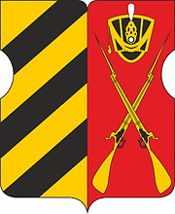
Отчет о выполнении мероприятий, выполненных в 2021 году за счет привлеченных средств с платных парковок на территории района Дорогомилово

Slide 2
Благоустройство территорий в 2021 году за счет привлеченных средств с платных парковок на территории района Дорогомилово
БЛАГОУСТРОЙСТВО ДВОРОВ
1 | Кутузовский просп. 35
2 | Кутузовский просп. 35 к. 2
3 | Студенческая ул. 44/28
4 | Кутузовский пр. 4, 4 к. 1, 4 к. 1А, 4 к. 2, 4 к. 3, 6
5 | ул. 1812 года, д. 12
6 | ул. Дениса Давыдова, д. 7
7 | ул. Поклонная, д. 12
8 | Кутузовский пр. 23, корп. 1
ИТОГО 8 дворовых территорий на сумму 143 618 712,51 | ИТОГО 8 дворовых территорий на сумму 143 618 712,51
Разработка ПСД на 2022 -
Кутузовский пр-т 33, Студенческая, д.. 34, 38, Кутузовский пер., д.3
Озеленение территории между домами Кутузовский проспект д. 33 и д. 35
Кутузовский проспект, д. 30
1812 года улица Сквер (за рестораном)
Дохтуровский переулок, д. 2, д. 4, Студенческая 17
Разработка ПСД На освещение
Кутузовский 4/2, 8, 10;
Бережковская наб.4, 8, 10, 12, 14
На общую сумму 18 115 4,66
Дополнительные работы на дворовых территориях
1 | Резервный ,д. 2 – устройство дорожки
2 | Ул. Поклонная - тротуар у поликлиники
3 | Кутузовский 27 – устройство ограждения
4 | ул. Студенческая, д. 13- устройство тротуара
5 | ул. Киевская, д. 24 – установка МАФ
6 | Кутузовский 22, 24 – замена покрытия д.п.
7 | Кутузовский 30 – установка МАФ (закуплен, планируется к установке в 2022 году)
 | ИТОГО 7 объектов на сумму 8 360 329,22
Дополнительные мероприятия в районе
Обеспечение безопасности дорожного движения – 3 951 658,5 руб.
Установка шлагбаумов – 600 000,00 рублей

Slide 3
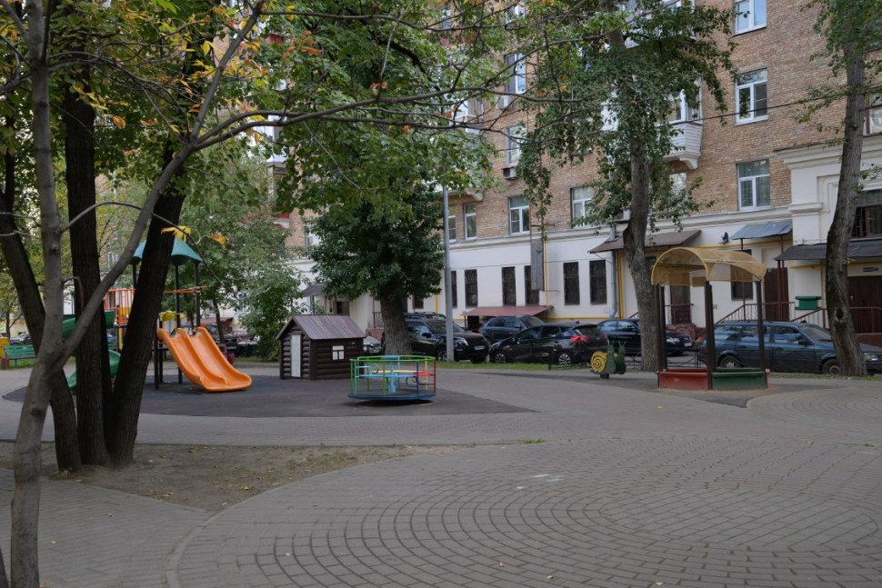
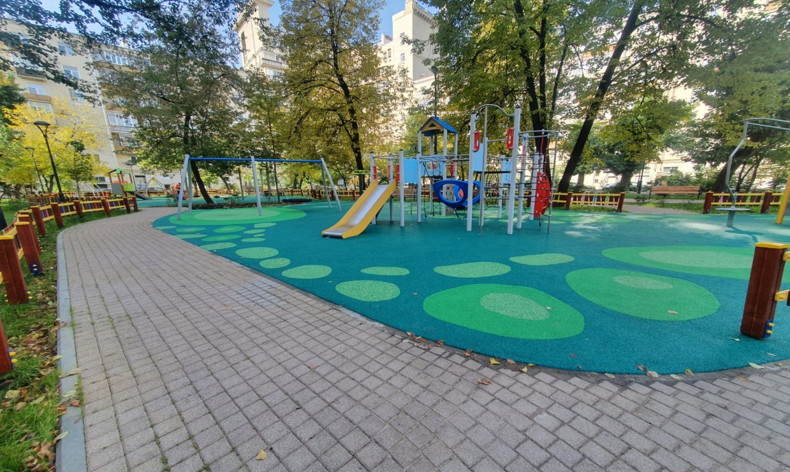
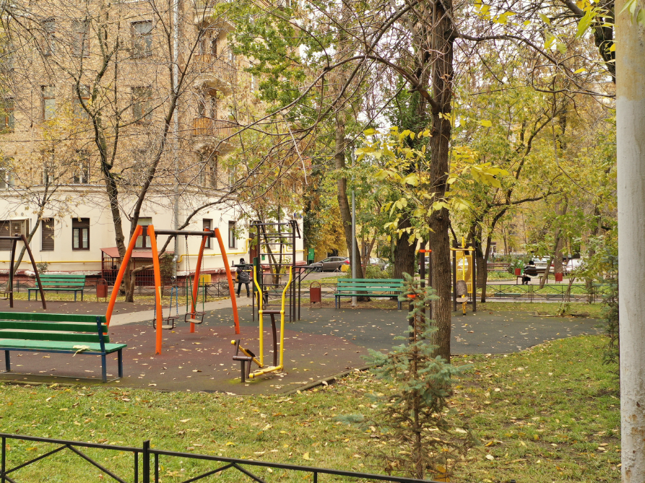
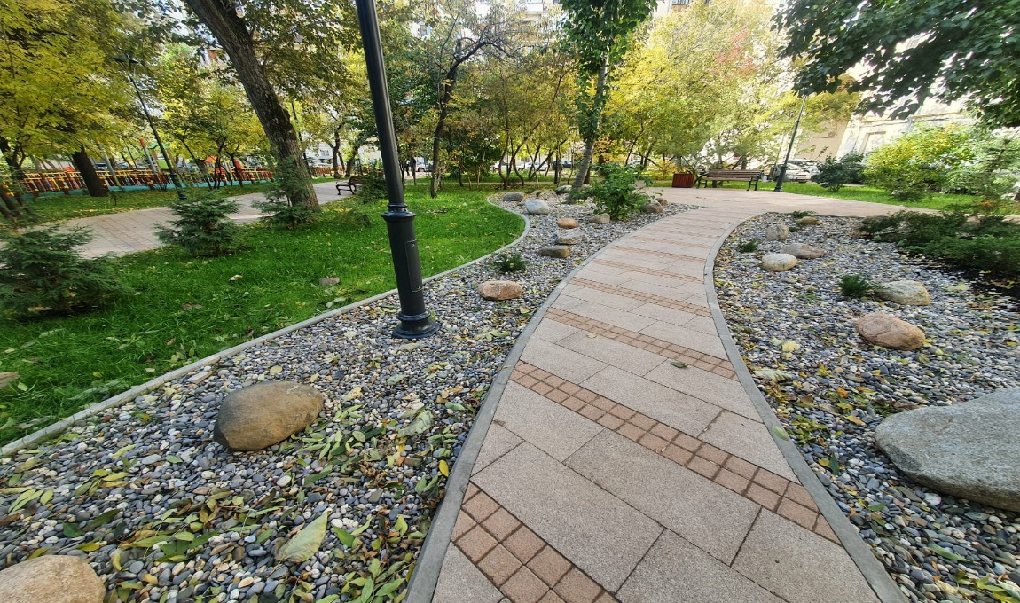
Кутузовский переулок, д. 4-6
До После
Выполненные работы:
Сумма потраченных средств:
86 537 367,86руб.
Замена асфальтобетонного покрытия проезда
Устройство дорожек и площадок с покрытием из бетонной плитки
Реконструкция детских площадок
Устройство площадки с травмобезопасным покрытием
Устройство универсальной спортивной площадки на месте хоккейной коробки
Устройство площадки воркаут
Установка фонтана
Устройство зон отдыха
Замена садового камня
Ремонт/ устройство посевного газона
Устройство сада камней
Устройство цветников из многолетников
Посадка кустарников в двухрядную живую изгородь
Посадка кустарников
Посадка деревьев
Устрой
устройство лестниц
Установка ограничительных столбиков
Установка ограждений
Роспись вентшахт граффити
Нанесение дорожной разметки
Устройство палисады
Устройство наружного освещения

Slide 4
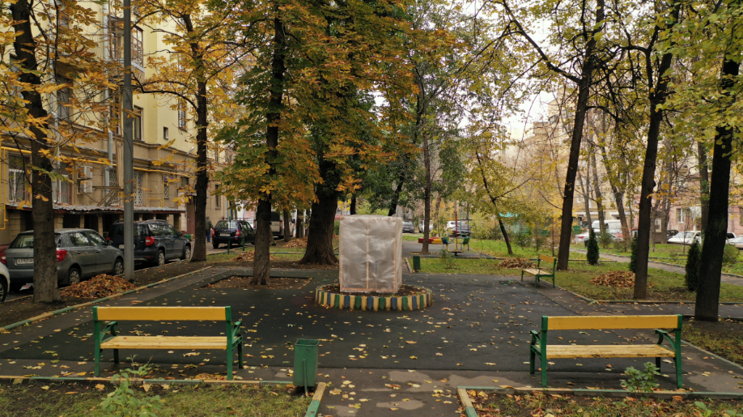
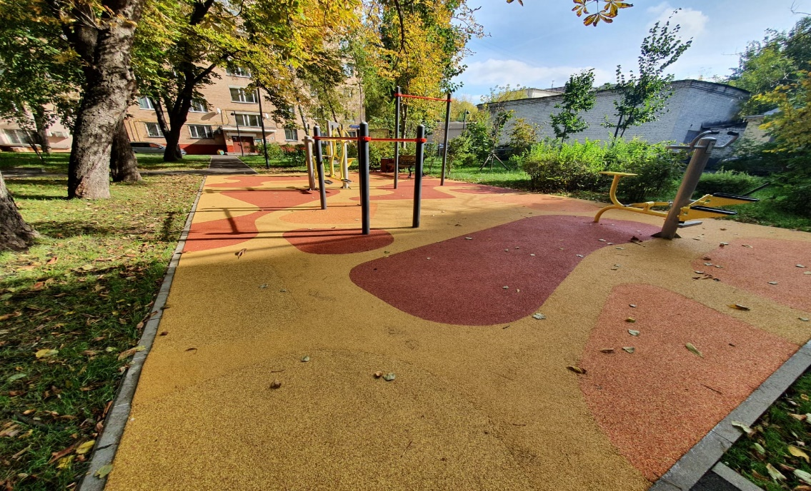
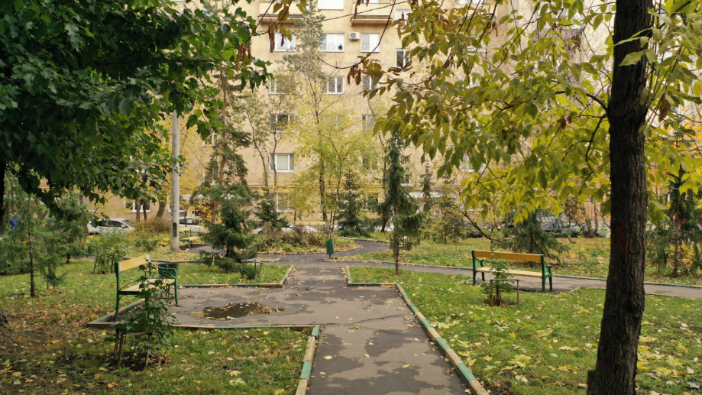
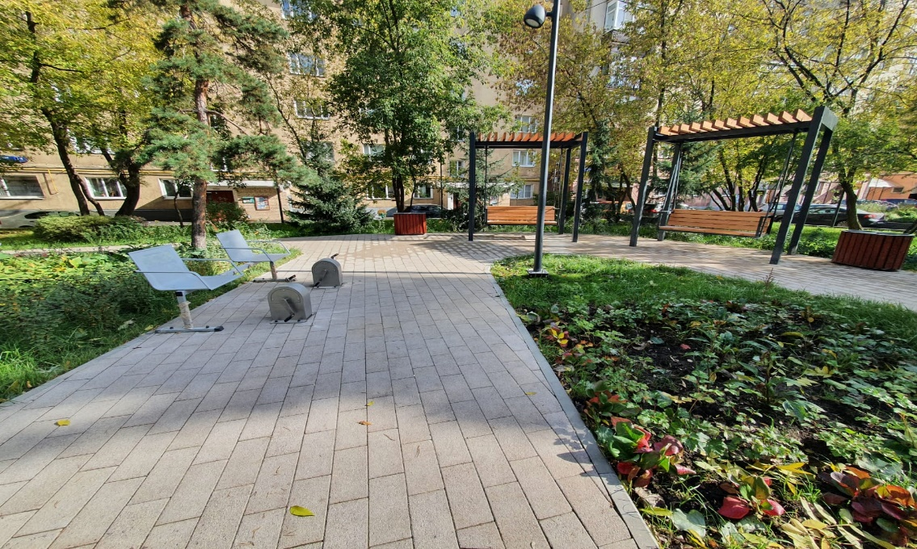
Кутузовский переулок, д. 4-6
До После
Выполненные работы:
Сумма потраченных средств:
24 097 986,2 руб.
Устройство дорожек и площадок с покрытием из бетонной плитки
Замена травмобезопасного покрытия
Устройство площадки с травмобезопасным покрытием
Замена садового камня
Устройство площадки воркаут
Ремонт посевного газона
Устройство цветников из многолетников
Посадка кустарников в двухрядную живую изгородь
Посадка кустарников
Посадка деревьев
Реконструкция детских площадок
Установка МАФ
Нанесение дорожной разметки
Ремонт подпорной стенки
Устройство зон отдыха
Устройство наружного освещения

Slide 5
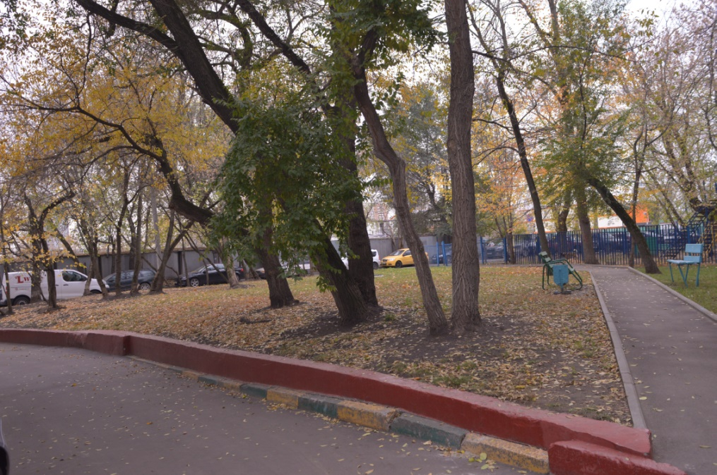
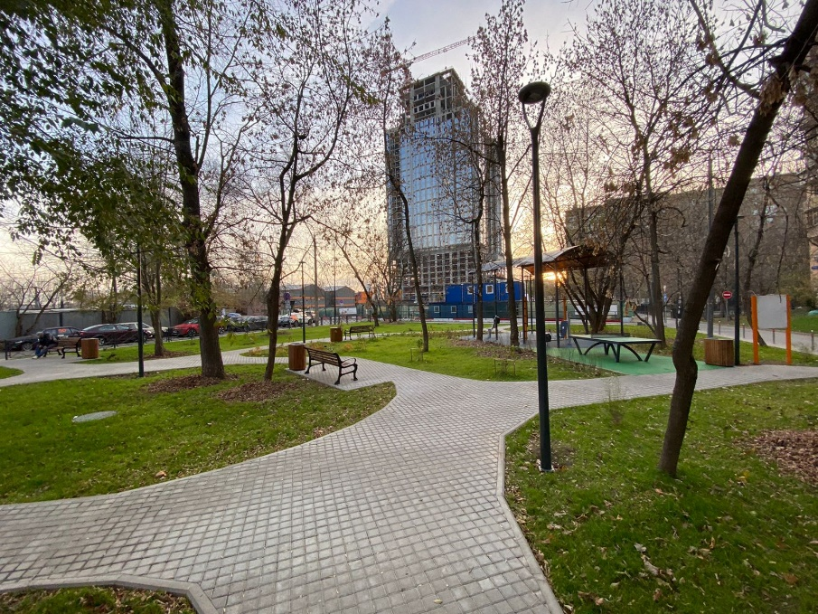
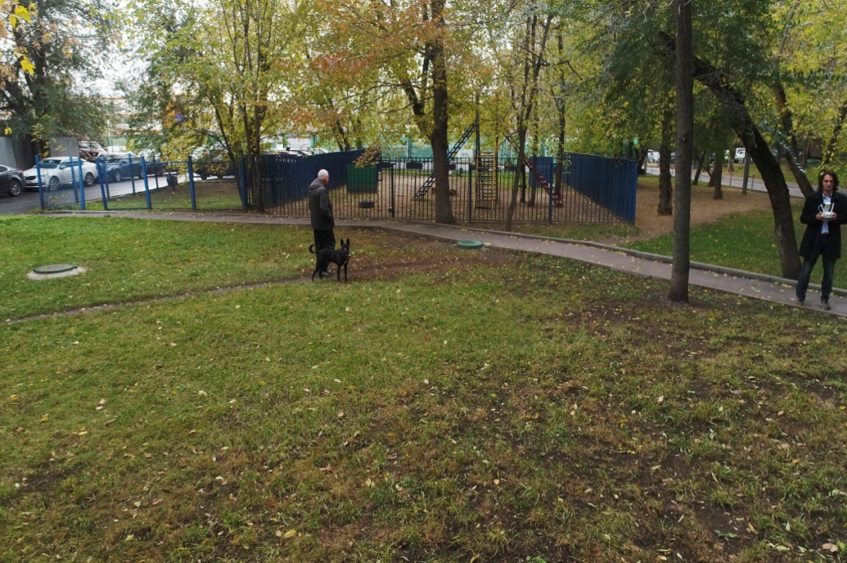
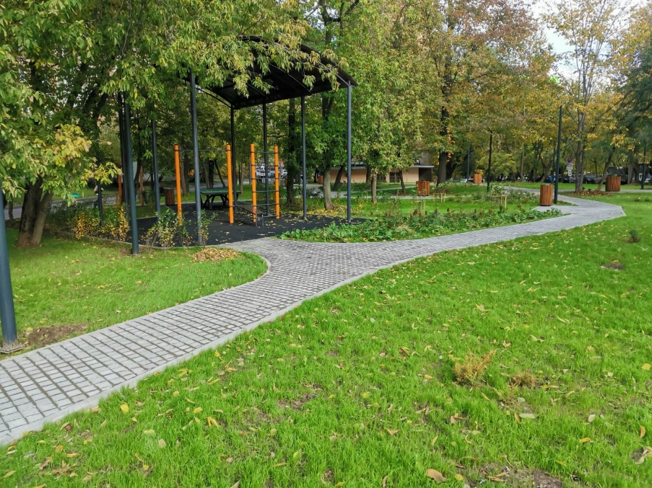
Поклонная 10-12
До После
Выполненные работы:
Сумма потраченных средств:
10 631 191,95 руб.
Ремонт покрытия из а/б
Устройство дорожек и площадок с покрытием из бетонной плитки
Устройство площадки с травмобезопасным покрытием
Замена бортового камня
Замена садового камня
Ремонт посевного газона
Устройство цветников из многолетников
Посадка кустарников в двухрядную живую изгородь
Посадка кустарников
Посадка деревьев
Установка МАФ
Установка ограждений
Устройство наружного освещения

Slide 6
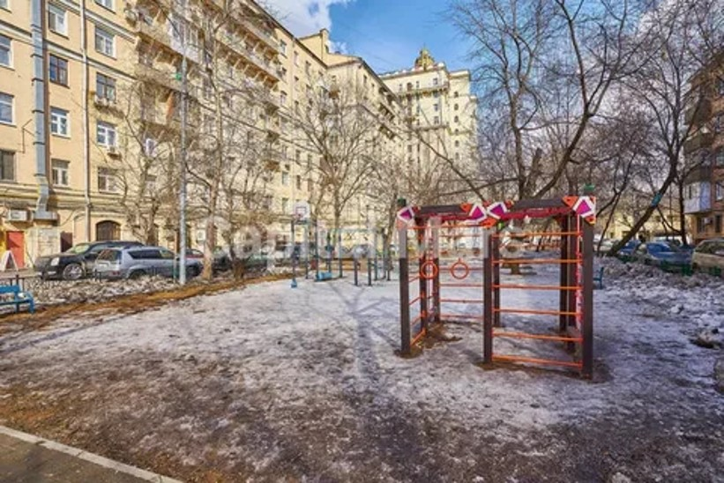
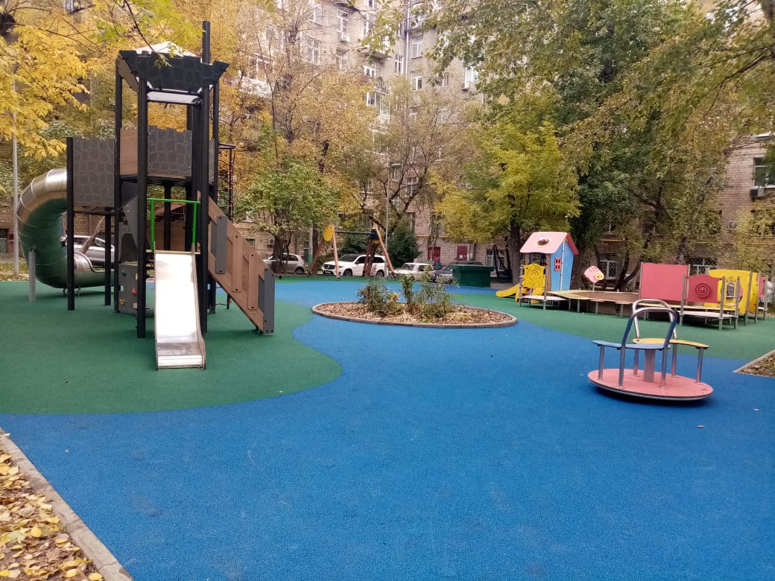
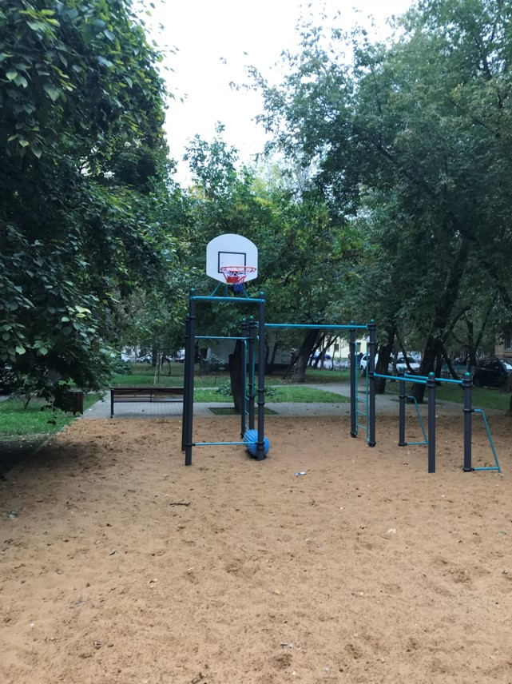
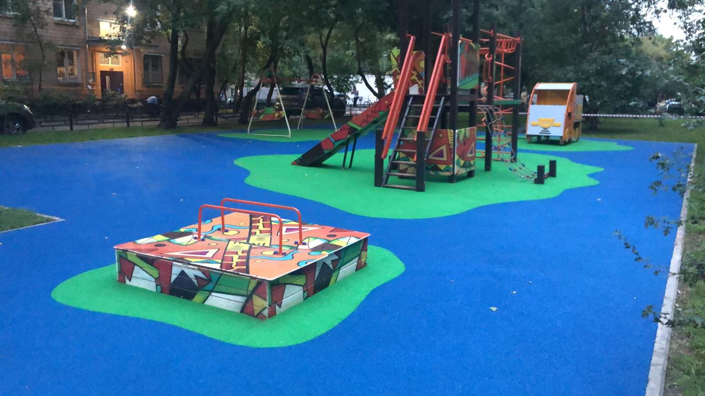
Кутузовский пр. 23, корп. 1
До После
Выполненные работы:
Сумма потраченных средств:
2 937 905,63 руб.
Ремонт покрытия из бетонной брусчатки
Замена садового камня
Ремонт газона
Замена полиуретанового покрытия
Замена МАФ

Slide 7
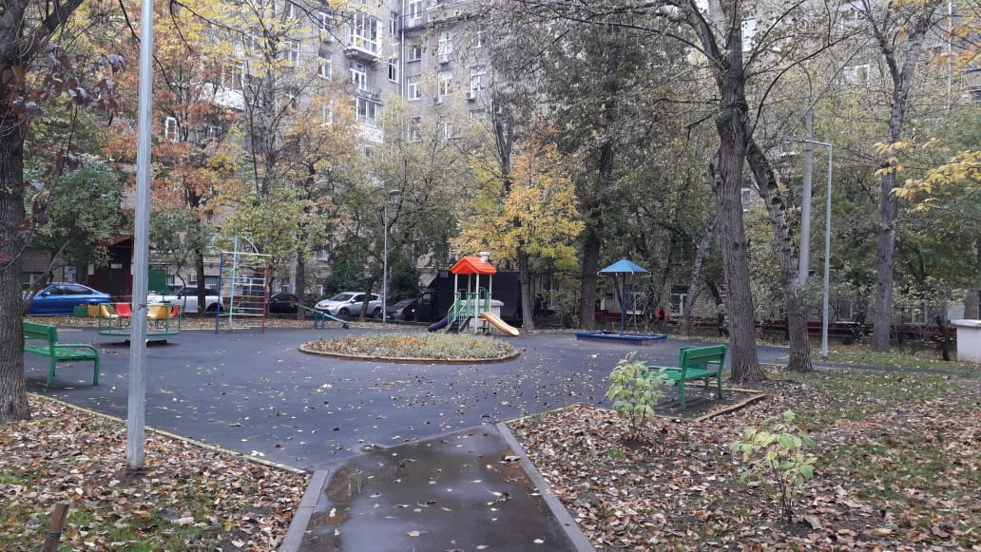
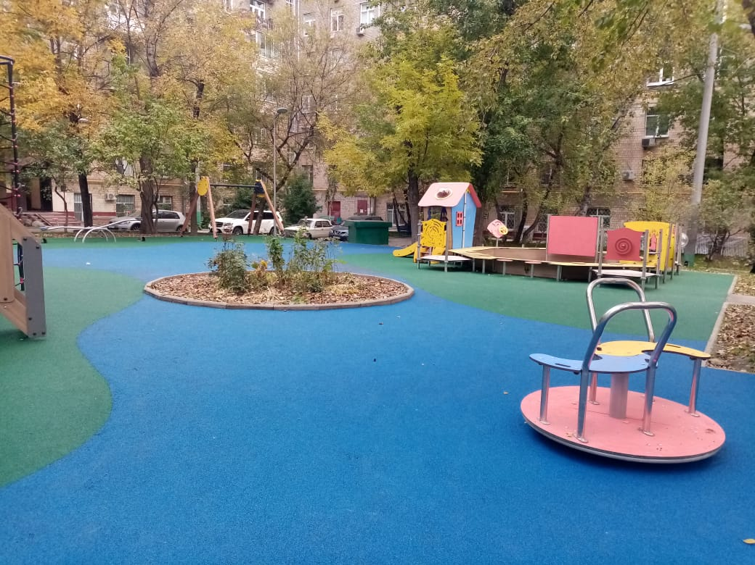
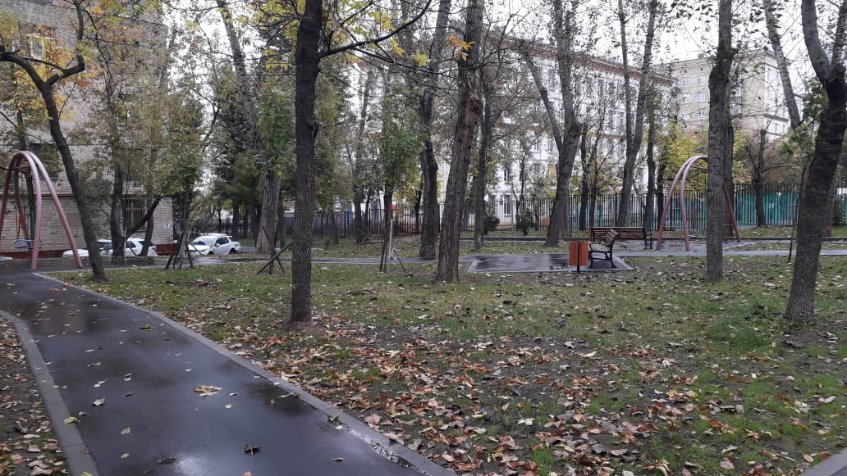
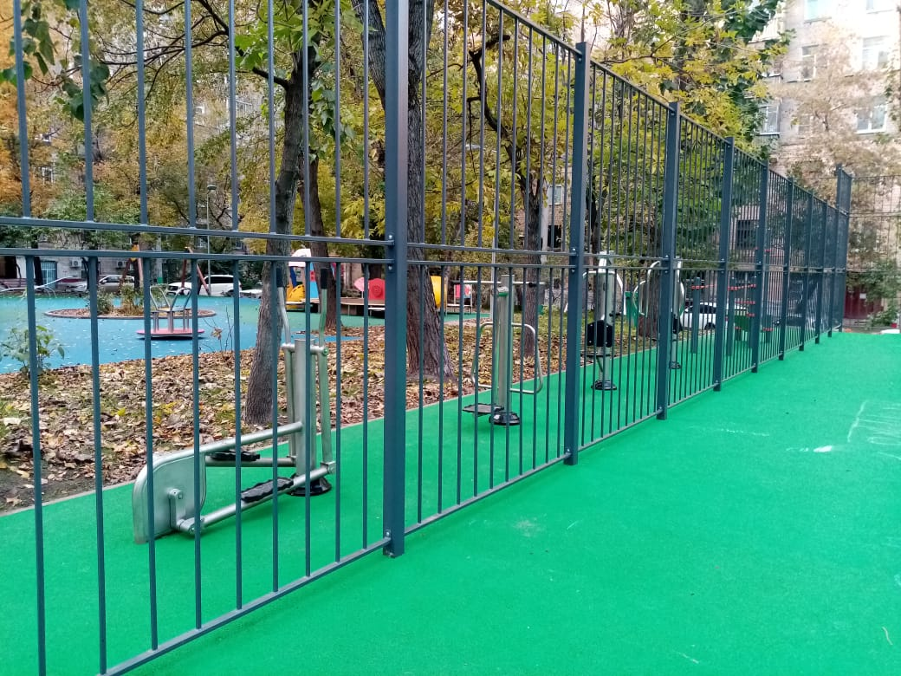
До После
Дениса Давыдова 7
Выполненные работы:
Сумма потраченных средств:
14 336 807,77 руб.
Замена садового борта
Замена дорожного борта
Ремонт посевного газона
Замена травмобезопасного покрытия
Установка малых архитектурных форм
Установка ограждения
Замена ограждения спортивной площадки

Slide 8
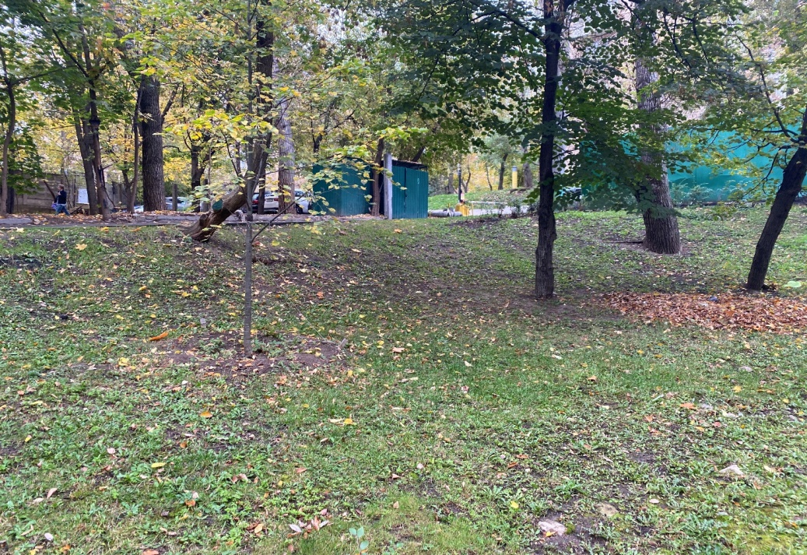
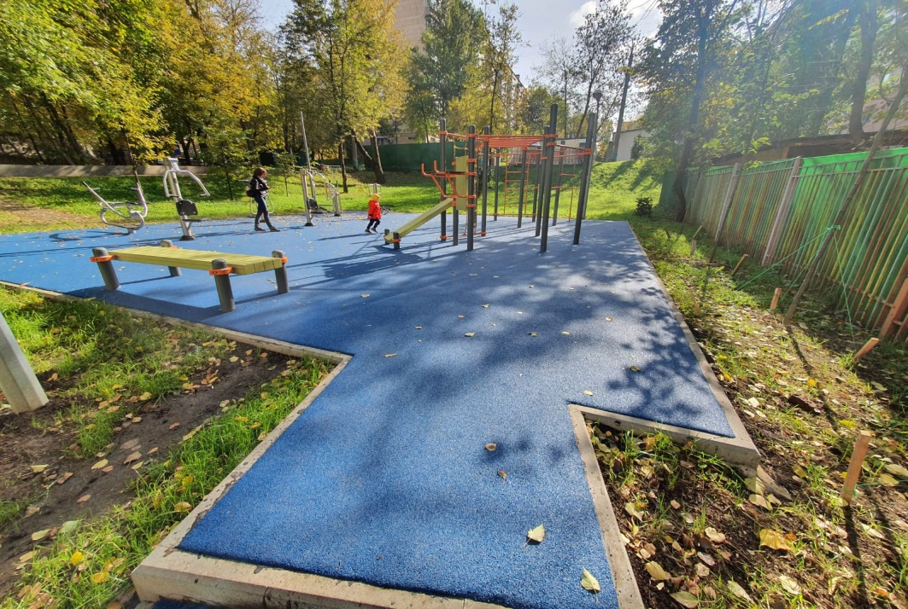
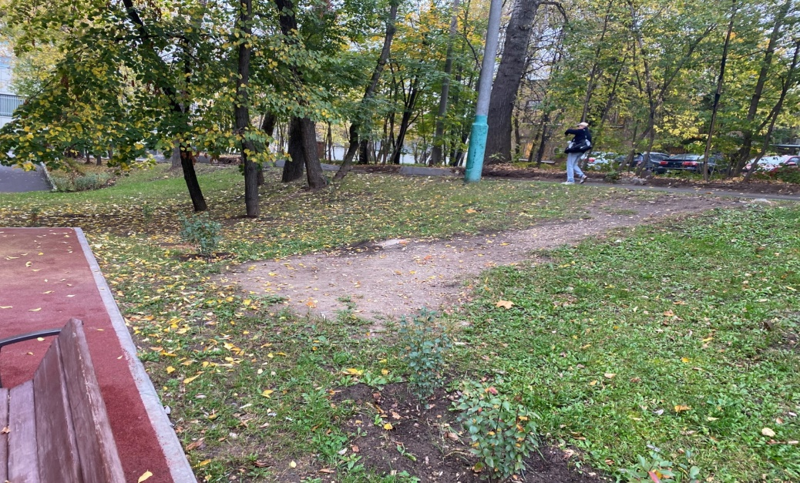
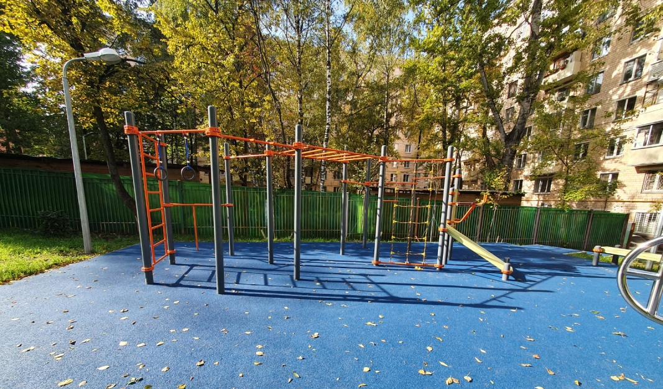
До После
1812 года, д. 12
Выполненные работы:
Сумма потраченных средств:
5 077 453,1руб.
Замена садового борта
Ремонт посевного газона
Замена травмобезопасного покрытия
Устройство площадки воркаут
Установка малых архитектурных форм
Посадка кустов
Устройство цветника
Устройство "Палисады"
Ремонт подпорной стены
Ремонт лестниц

